Slide 1
基于时空数据预测的
共享单车调度
多智能体决策系统
需求预测、多智能体协作与仿真验证
2026 年 11 月 4 日
Notes:
建议用时：0:00–0:10（10秒）
讲稿：
今天展示共享单车调度决策系统。我们把需求预测、四个大模型角色与仿真工具连接起来，让调度建议有过程、有证据，也能验证是否达标。
来源：
/Users/huaxinzhang/Desktop/trifles/bike-agents/REPORT.md
/Users/huaxinzhang/Desktop/trifles/bike-agents/docs/phase7-implementation.md
运行记录：20261102T152230044850Z-xm-llm-a4feea。指标均为历史数据仿真值。截图为真实运行记录的回放界面，不表示现场重新调用模型。

Slide 2
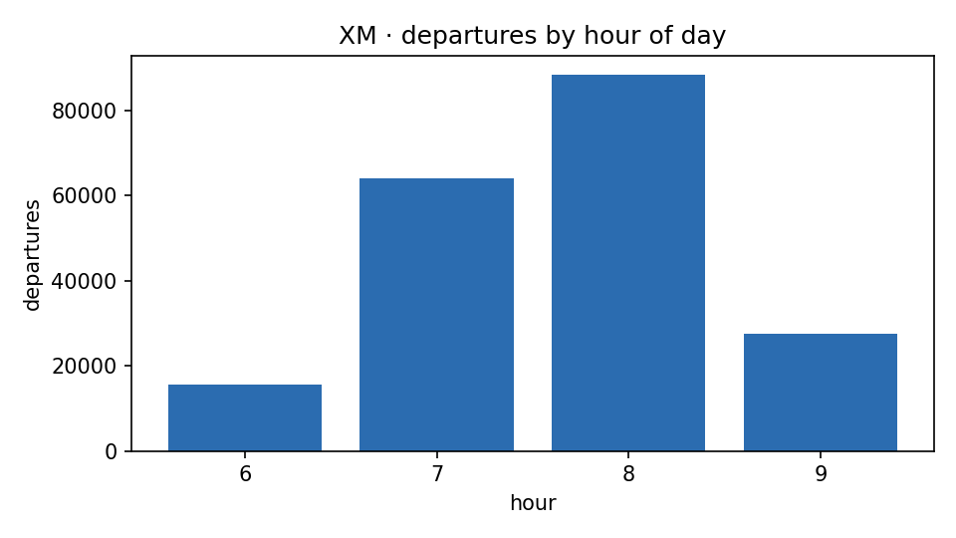
为什么需要调度决策系统
早高峰需求集中
车辆总量充足，也可能出现
局部借不到车、还车拥挤
运营需要回答
哪个时段、哪些区域需要关注？
有限搬运资源应该怎样分配？
提出的方案是否真的达标？
厦门样本：借出订单按小时汇总，08 时最高
02 / 09
Notes:
建议用时：0:10–0:30（20秒）
讲稿：
共享单车的关键问题是供需在时间和空间上不一致。右图是已有分析产物，样本覆盖的早间时段中，八点借出需求最高。仅有图表还不能回答怎么调、调多少、是否达标。因此系统把分析接到决策，输出风险清单、候选比较和可追溯的调拨明细。
来源：
/Users/huaxinzhang/Desktop/trifles/bike-agents/figures/peak_hours.xm.png
/Users/huaxinzhang/Desktop/trifles/bike-agents/REPORT.md
/Users/huaxinzhang/Desktop/trifles/bike-agents/data/raw/manifest.json
https://zenodo.org/records/17415891
运行记录：20261102T152230044850Z-xm-llm-a4feea。指标均为历史数据仿真值。截图为真实运行记录的回放界面，不表示现场重新调用模型。

Slide 3
数据与算法路线
厦门 220,675 条行程 · 169 个 1 km 网格 · 按小时聚合
01 订单处理与时空面板
02 LightGBM 需求计数回归
清洗：去重、坐标与时长校验
聚合：网格 × 小时，补齐零值
切分：前 16 时段训练、后 4 测试
模型：梯度提升决策树，借出 / 归还分别建模
目标：Poisson 损失，预测非负的借还次数
特征：网格类别、小时 / 星期、lag1、前 3 时段均值
验证：历史均值特征仅用训练集，单步评估 MAE / RMSE / WAPE
03 可解释的失衡评分
04 约束调度与逐时段库存仿真
先归一化，再加权形成优先级
净流出幅度 60% + 需求 25%
+ 历史波动 15%
按净流向拆分补车 / 清运清单
规则策略：缺口降序、最近盈余优先的贪心分配
优化策略：供需有向图 + 近邻候选边 + 最小费用流
约束集合：可用盈余、安全库存、目标容量、搬运预算
回放校验：调拨 → 接纳归还 → 满足借出 → 更新库存
筛选满足率 ≥ 92% 的候选，再比较：未满足请求 + 0.2 × 搬运工作量（车·公里）
数据：Johnvon · Shared bicycle data · Zenodo 17415891 · CC BY-NC 4.0
03 / 09
Notes:
建议用时：0:30–1:15（45秒）
讲稿：
这一页展开算法。订单清洗后形成网格小时面板，按时间切分训练和测试。LightGBM 用梯度提升树分别预测借出和归还，Poisson 损失适配非负计数，输入包括网格类别、时间、上一时段量和过去三时段均值。风险评分结合净流出、需求和历史波动。调度一边用缺口优先的贪心规则，一边把供需建成有向图，用最小费用流分配。两者在同一库存、容量和需求下逐时段回放，检查守恒、容量和预算，再比较达标候选的综合代价。
答问参考：
LightGBM 是计数回归预测器；最小费用流是调拨分配器。安全库存用于限制来源盈余。优化图为每个缺口保留最近的最多 20 个盈余网格候选边，费用结合距离和缺口收益；不是完整车队路径规划或全局运营最优。预测单步评估使用更早时段的已观测数据。
来源：
/Users/huaxinzhang/Desktop/trifles/bike-agents/bike_agent/forecast/model.py
/Users/huaxinzhang/Desktop/trifles/bike-agents/bike_agent/forecast/features.py
/Users/huaxinzhang/Desktop/trifles/bike-agents/bike_agent/risk/score.py
/Users/huaxinzhang/Desktop/trifles/bike-agents/bike_agent/sim/strategies.py
/Users/huaxinzhang/Desktop/trifles/bike-agents/bike_agent/sim/engine.py
/Users/huaxinzhang/Desktop/trifles/bike-agents/REPORT.md
本次模型运行：20261102T152230044850Z-xm-llm-a4feea。网页截图为真实记录回放；业务结果均为历史数据仿真值。

Slide 4
四个智能体角色如何协作
接入Deepseek模型，独立角色上下文、工具权限与结构化交接
角色 | 模型负责的决定 | 交付或工具
协调智能体 | 派发任务，要求修订，决定终结 | 编排动作与最终选择
诊断智能体 | 选择查询范围，提出待核查问题 | 预测查询、风险查询
方案智能体 | 选择策略和预算，响应反馈 | 带修订关系的结构化候选
评估智能体 | 调用仿真，解释约束与取舍 | 候选仿真工具与评审结论
程序负责计算指标与校验约束，模型不能签收未评估或不达标的候选
本次真实运行：3 轮提案，22 次模型请求，9 次业务工具调用，耗时约 60 秒
04 / 09
Notes:
建议用时：1:15–1:40（25秒）
讲稿：
多智能体体现在职责、上下文和工具权限的分工。协调者决定下一步；诊断者查预测和风险；方案者在允许的策略和预算中提案；评估者实际调用仿真。收到不达标结论后，协调者要求修订，方案者提交新版本，再重新评估。四个角色都实际调用 DeepSeek，使用同一个模型。程序承担计算和最终校验，模型解释必须接受工具事实检查。这次运行三轮，二十二次请求，约一分钟完成。
来源：
/Users/huaxinzhang/Desktop/trifles/bike-agents/docs/phase7-implementation.md
/Users/huaxinzhang/Desktop/trifles/bike-agents/bike_agent/multi_agent/runtime.py
/Users/huaxinzhang/Desktop/trifles/bike-agents/bike_agent/multi_agent/contracts_v2.py
/Users/huaxinzhang/Desktop/trifles/bike-agents/outputs/multi_agent/20261102T152230044850Z-xm-llm-a4feea/decision.json
/Users/huaxinzhang/Desktop/trifles/bike-agents/outputs/multi_agent/20261102T152230044850Z-xm-llm-a4feea/model_calls.jsonl
运行记录：20261102T152230044850Z-xm-llm-a4feea。指标均为历史数据仿真值。截图为真实运行记录的回放界面，不表示现场重新调用模型。

Slide 5
智能体编排 Loop 与消息传递
Python 有限状态机维护任务，协调智能体在合法动作内选择下一步
启动阶段：冻结输入 → 评估基准 → 问题诊断 → 首轮提案
协调决策
方案提案 / 修订
协调派发
评估候选
当前状态 + 合法动作集
策略、预算、修订来源
调用仿真，返回事实与评审
带回评估事实与引用，协调复审后继续提案、请求修订或补充诊断
可终结时
finalize → 程序复核可行性与排名 → 写出决策报告
编排状态
消息交接
循环边界
phase 决定可派发的角色
模型动作通过后才迁移状态
JSON 消息 + 工具证据引用
sender / recipient / parent_id
最多 3 轮、6 个策略预算组合
并检查工具配额与任务超时
05 / 09
Notes:
建议用时：1:40–2:20（40秒）
讲稿：
这里是编排 Loop。系统用 Python 有限状态机维护阶段和候选。启动时先冻结输入、评估基准，再诊断和提案。每次循环，程序把当前状态、最近六条消息和证据交给协调角色，并提供合法动作。模型选择派发、修订或结束；动作校验通过后，编排器调用对应角色。评估结果再回到协调者，形成闭环。交接使用带发送方、接收方、父消息和证据引用的 JSON，并不是角色直接互相请求。循环最多三轮、覆盖六个组合，还受工具配额和超时限制。
答问参考：
实现是自定义编排器，不依赖 LangGraph 或 AutoGen。外层最多 20 个协调动作；任务最多3轮、每轮2候选、6个组合、20次业务工具、600秒；模型请求上限24。每次上下文含 recent_messages[-6:]、诊断、候选事实、allowed_actions 和 evidence_ids。消息存入 messages.jsonl，状态 checkpoint 落盘，不使用外部分布式消息总线。达到限制时会以 limit_reached 等状态结束，而不是自动判定成功。
来源：
/Users/huaxinzhang/Desktop/trifles/bike-agents/bike_agent/multi_agent/runtime.py
/Users/huaxinzhang/Desktop/trifles/bike-agents/bike_agent/multi_agent/journal.py
/Users/huaxinzhang/Desktop/trifles/bike-agents/bike_agent/multi_agent/llm_roles.py
/Users/huaxinzhang/Desktop/trifles/bike-agents/outputs/multi_agent/20261102T152230044850Z-xm-llm-a4feea/task.json
/Users/huaxinzhang/Desktop/trifles/bike-agents/outputs/multi_agent/20261102T152230044850Z-xm-llm-a4feea/messages.jsonl
本次模型运行：20261102T152230044850Z-xm-llm-a4feea。网页截图为真实记录回放；业务结果均为历史数据仿真值。

Slide 6
算法与规则在历史仿真上的结果
① 预测精度：借出与归还的 MAE
② 策略与预算：模拟借车满足率
借出误差略升，归还误差下降；模型增益不一致
同预算可比：仅规则 / 400 达标，满足率 92.10%
③ 分时段效果：模拟未满足请求
④ 搬运代价：工作量（车·公里）
全时段减少 311 次，其中 08 时减少 228 次
上限 200 → 400 辆/时；工作量增加 928.80
06 / 09
Notes:
建议用时：2:20–3:00（40秒）
讲稿：
四张图分别回答模型好不好、哪种策略达标、改善发生在哪、代价是什么。左上表明预测增益不一致，不能只挑好的指标。右上把两种策略放在相同预算下比较，只有规则四百档达到百分之九十二。左下显示全部减少三百一十一次未满足请求，其中二百二十八次来自八点。右下显示搬运工作量同步增加，所以改善包含预算提高的作用。这些结果都来自相同历史需求和仿真假设。
答问参考：
MAE 单位为次/网格/小时。满足率图为 2 种策略 × 3 档预算的六个已评估组合。服务率纵轴以百分数显示。对比基准 rule/200 与选定 rule/400：综合代价从 3788.15 降至 3662.91；搬运工作量不是车辆道路行驶里程，不是人民币。
来源：
/Users/huaxinzhang/Desktop/trifles/bike-agents/outputs/forecast_metrics.xm.json
/Users/huaxinzhang/Desktop/trifles/bike-agents/outputs/multi_agent/20261102T152230044850Z-xm-llm-a4feea/candidates.json
/Users/huaxinzhang/Desktop/trifles/bike-agents/outputs/multi_agent/20261102T152230044850Z-xm-llm-a4feea/decision.json
本次模型运行：20261102T152230044850Z-xm-llm-a4feea。网页截图为真实记录回放；业务结果均为历史数据仿真值。

Slide 7
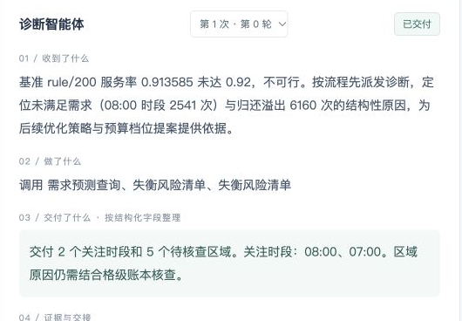
Demo ① 诊断与证据交接
协调派发任务 → 诊断查询证据 → 返回诊断 → 协调派发方案
网页回放：诊断角色的实际交付
1 接收：协调 → 诊断
assign 指令携带基准结果与证据引用
已知：基准满足率 91.36%，08 时损失最集中
2 查询：预测与风险工具
get_forecast(time_bucket="08:00")
get_risk_ranking(direction, top_k=5)
分别查询 replenish / clear 两种方向
3 交付：诊断 → 协调
focus_buckets、focus_cells、evidence_refs
交付 2 个时段和 5 个待核查区域
协调在 msg-0005 中引用结果，交给方案角色
交接通过结构化消息与上下文完成；风险清单时段为 09 时，仅作为区域核查线索
07 / 09
Notes:
建议用时：3:00–3:35（35秒）
讲稿：
先看一次完整交接。协调者在消息三里发出 assign，带上不达标基准及证据。诊断者调用八点预测查询，再分别查询补车和清运风险清单。完成后，消息四把两个关注时段、五个区域和证据引用交回协调者。协调者再在消息五里引用这些交付，派发方案角色。角色之间通过编排器传递结构化消息和上下文。风险清单对应九点，只能作为区域核查线索，不能直接证明八点损失的原因。
答问参考：
具体交接：msg-0003 coordinator→diagnosis；msg-0004 diagnosis→coordinator；msg-0005 coordinator→dispatch。get_forecast 的实际日期是 2020-12-25 08:00:00，页面缩写为08:00。tool-0003/0004 的风险排序时段是09:00，不得当作08:00格级因果证据。
来源：
/Users/huaxinzhang/Desktop/trifles/bike-agents/presentations/phase7/workflow-diagnosis.jpg
/Users/huaxinzhang/Desktop/trifles/bike-agents/outputs/multi_agent/20261102T152230044850Z-xm-llm-a4feea/messages.jsonl
/Users/huaxinzhang/Desktop/trifles/bike-agents/outputs/multi_agent/20261102T152230044850Z-xm-llm-a4feea/tool_calls.jsonl
/Users/huaxinzhang/Desktop/trifles/bike-agents/bike_agent/multi_agent/runtime.py
/Users/huaxinzhang/Desktop/trifles/bike-agents/bike_agent/multi_agent/journal.py
本次模型运行：20261102T152230044850Z-xm-llm-a4feea。网页截图为真实记录回放；业务结果均为历史数据仿真值。

Slide 8
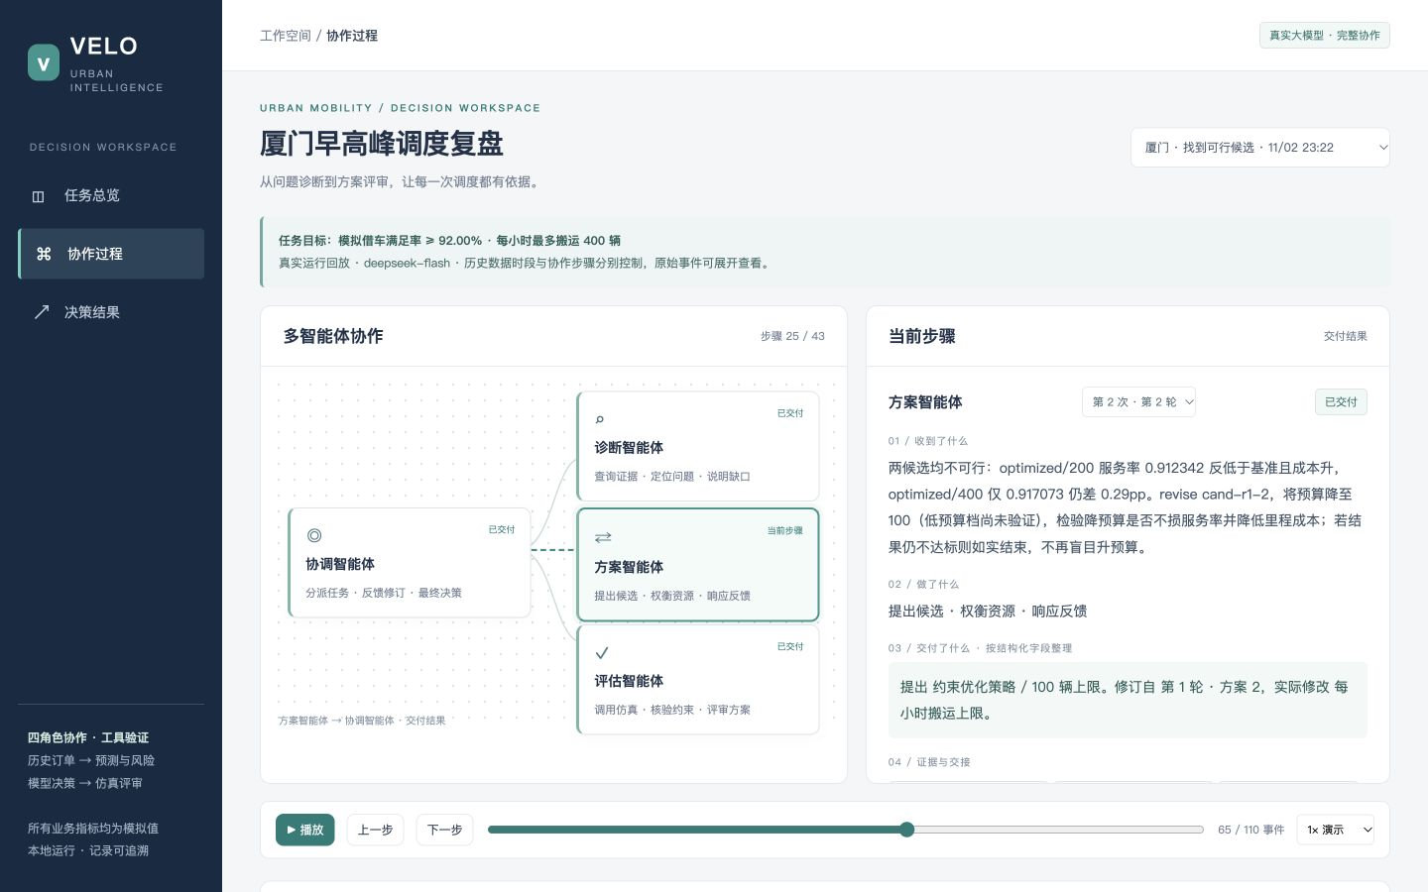
Demo ② 反馈修订与再次评估
评审失败不是终点：指定修改字段，生成新版本，再调用仿真
网页回放：方案角色响应修改要求
① 协调 → 方案
request_revision(cand-r1-2)，只允许修改 budget
引用上一轮仿真 tool-0006，要求验证低预算档
② 方案 → 协调
optimized / 400 → optimized / 100
记录 revision_of 和 changed_fields=[budget]
③ 协调 → 评估 → 仿真工具
evaluate_dispatch_candidate(cand-r2-1)
返回 tool-0007：满足率 90.79%，未满足 3,853 次
④ 评估 → 协调
verdict=infeasible；进入第三轮，改提规则策略
08 / 09
Notes:
建议用时：3:35–4:10（35秒）
讲稿：
反馈修订不是重复聊天。协调者在消息九中明确指定原候选，只允许修改预算，并引用上一轮仿真。方案者在消息十中把四百档改成一百档，记录修订来源和实际修改字段。编排状态随后进入待评估，协调者把新候选派给评估者，评估者调用真实仿真工具。结果只有百分之九十点七九，未满足三千八百五十三次，评估返回不可行，协调者再启动第三轮改换策略。
答问参考：
消息发送顺序为 msg-0009→0010→0011→0012。修订候选 cand-r2-1 的 revision_of=cand-r1-2，changed_fields=[budget]；tool-0007 是实际重算结果，不是沿用旧报告。模型降预算是一个被工具验证否决的真实尝试。
来源：
/Users/huaxinzhang/Desktop/trifles/bike-agents/presentations/phase7/workflow-feedback.jpg
/Users/huaxinzhang/Desktop/trifles/bike-agents/outputs/multi_agent/20261102T152230044850Z-xm-llm-a4feea/messages.jsonl
/Users/huaxinzhang/Desktop/trifles/bike-agents/outputs/multi_agent/20261102T152230044850Z-xm-llm-a4feea/tool_calls.jsonl
/Users/huaxinzhang/Desktop/trifles/bike-agents/outputs/multi_agent/20261102T152230044850Z-xm-llm-a4feea/candidates.json
/Users/huaxinzhang/Desktop/trifles/bike-agents/bike_agent/multi_agent/runtime.py
本次模型运行：20261102T152230044850Z-xm-llm-a4feea。网页截图为真实记录回放；业务结果均为历史数据仿真值。

Slide 9
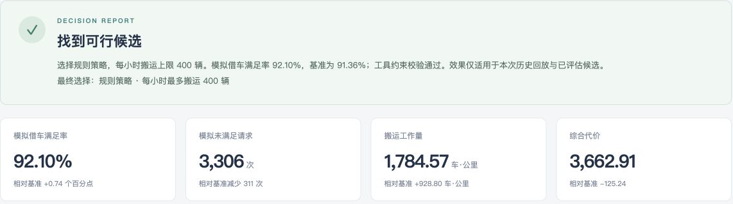
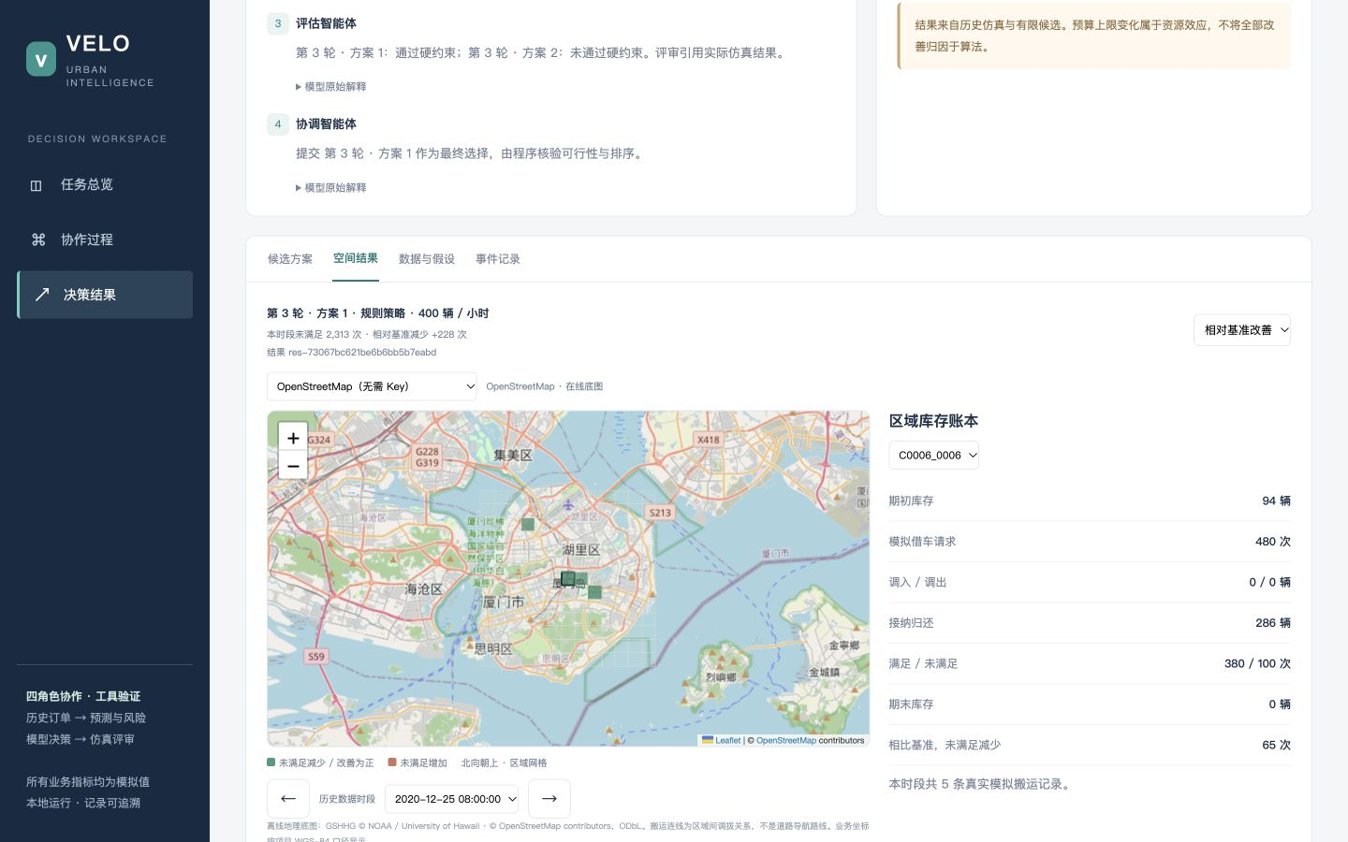
Demo ③ 最终签收与系统交付
评估确认事实 → 协调提交选择 → 程序复核 → 报告与调拨明细
① 评估 → 协调
决策结果界面
tool-0008 评估规则 / 400
满足率 92.10%，五项违规计数均为 0
verdict=feasible，并回传结果引用
② 协调 → 程序
同一结果的地图与账本
finalize(candidate_id="cand-r3-1")
程序核验：已评估、可行、可行候选中代价最优
通过后写出 decision.json
③ 程序交付
决策报告 + 模拟调拨 CSV
result_id 关联候选、地图与库存账本
地图：© OpenStreetMap contributors
09 / 09
Notes:
建议用时：4:10–4:45（35秒）
讲稿：
第三轮里，评估者调用工具八，确认规则四百档满足率百分之九十二点一零，五项违规计数都是零，再把事实交回协调者。协调者提交 finalize 和候选编号。程序核验候选确实评估过、可行，并且在已评估可行候选中代价最优，才写出最终决策。右侧的结果页、地图、库存账本和导出的报告、调拨表都关联同一结果编号。系统因此交付了能够回看过程和验证依据的建议，当前仍属于历史仿真。
答问参考：
tool-0008对应 cand-r3-1 的结果 res-73067bc621be6b6bb5b7eabd。程序检查的五项违规为 conservation、capacity、budget、negative_inventory、clamped_moves。采纳只在有限候选集合内成立，不是全局最优。当前待扩展的是格级诊断证据、更长时间覆盖和完整车队路径。
来源：
/Users/huaxinzhang/Desktop/trifles/bike-agents/presentations/phase7/result.jpg
/Users/huaxinzhang/Desktop/trifles/bike-agents/presentations/phase7/map-online.jpg
/Users/huaxinzhang/Desktop/trifles/bike-agents/outputs/multi_agent/20261102T152230044850Z-xm-llm-a4feea/messages.jsonl
/Users/huaxinzhang/Desktop/trifles/bike-agents/outputs/multi_agent/20261102T152230044850Z-xm-llm-a4feea/decision.json
/Users/huaxinzhang/Desktop/trifles/bike-agents/outputs/multi_agent/20261102T152230044850Z-xm-llm-a4feea/presentation/decision-report.md
/Users/huaxinzhang/Desktop/trifles/bike-agents/bike_agent/multi_agent/runtime.py
https://www.openstreetmap.org/copyright
本次模型运行：20261102T152230044850Z-xm-llm-a4feea。网页截图为真实记录回放；业务结果均为历史数据仿真值。

